Slide 1



ПЕДАГОГІЧНА РАДА №1
«Завдання Освітньої діяльності на 2023-2024 навчальний рік»

Slide 2
ПОРЯДОК ДЕННИЙ:
  1.ПРО ВИКОНАННЯ РІШЕНЬ ПОПЕРЕДНЬОЇ ПЕДАГОГІЧНОЇ РАДИ.
  2. «ПРО ОРГАНІЗАЦІЮ ОСВІТНЬОЇ РОБОТИ В ДОШКІЛЬНИХ НАВЧАЛЬНИХ ЗАКЛАДАХ У 2023-2024 Н.Р.»
  3. ПЛАН ОСВІТНЬОЇ ДІЯЛЬНОСТІ ДОШКІЛЬНОГО НАВЧАЛЬНОГО ЗАКЛАДУ (ЯСЕЛ-САДКА) № 2 “СОНЕЧКО” НА 2023 – 2024 НАВЧАЛЬНИЙ РІК
  4. ПЛАН РОБОТИ ТВОРЧОЇ ГРУПИ ЗАКЛАДУ.
  5. ОБГОВОРЕННЯ ПРОГРАМ, ЗА ЯКИМИ БУДЕ ПРАЦЮВАТИ КОЛЕКТИВ, ЄДИНОЇ ФОРМИ ПЛАНУВАННЯ ПЕДАГОГІВ, РОЗКЛАДУ ОСВІТНЬОЇ ДІЯЛЬНОСТІ, ПЕРЕЛІКУ ДОДАТКОВОЇ ДОКУМЕНТАЦІЇ ПЕДАГОГІВ І НАВАНТАЖЕННЯ ПЕДАГОГІЧНОГО, МЕДИЧНОГО ПЕРСОНАЛУ.
  6. ПСИХОЛОГІЧНА ПІДТРИМКА ДІТЕЙ ТА БАТЬКІВ, ЯКІ ЗАЗНАЛИ ВТРАТ ЧЕРЕЗ ОБСТАВИНИ, ВИКЛИКАНІ ДІЄЮ ПРАВОВОГО РЕЖИМУ ВОЄННОГО СТАНУ.
  7. ПРОВЕДЕННЯ САМООЦІНЮВАННЯ В 2023-2024 Н.Р. ЗА НАПРЯМОМ «ЗДОБУВАЧІ ОСВІТИ. ЗАБЕЗПЕЧЕННЯ ВСЕБІЧНОГО РОЗВИТКУ ДИТИНИ ДОШКІЛЬНОГО ВІКУ, НАБУТТЯ НЕЮ ЖИТТЄВОГО СОЦІАЛЬНОГО ДОСВІДУ .»
  8. РІЗНЕ.

Slide 3
ПРОЄКТ РІШЕННЯ:
  ЗАТВЕРДИТИ ПЛАН РОБОТИ ЗАКЛАДУ НА 2023-2024 Н.Р.
  ПРАЦЮВАТИ ЗА ПРОГРАМАМИ:
  ОСВІТНЯ ПРОГРАМА ДЛЯ ДІТЕЙ ВІД 2 ДО 7 РОКІВ «ДИТИНА»,
  ПРОГРАМА «ВПЕВНЕНИЙ СТАРТ»,
  ПРОГРАМА «ОСВІТА ДЛЯ СТАЛОГО РОЗВИТКУ»
  ПРОГРАМА ОСНОВ ЗДОРОВ’Я ТА БЕЗПЕКИ ЖИТТЄДІЯЛЬНОСТІ “ПРО СЕБЕ ТРЕБА ЗНАТИ, ПРО СЕБЕ ТРЕБА ДБАТИ” Л.ЛОХВИЦЬКА,
  ДИТЯЧА ХОРЕОГРАФІЯ, ПРОГРАМА ХОРЕОГРАФІЧНОЇ ДІЯЛЬНОСТІ ДІТЕЙ ВІКОМ ВІД 3-Х ДО 7-МИ РОКІВ А.С.ШЕВЧУК.
  УКРАЇНА – МОЯ БАТЬКІВЩИНА.ПАРЦІАЛЬНА ПРОГРАМА З НАЦІОНАЛЬНО-ПАТРІОТИЧНОГО ВИХОВАННЯ ДЛЯ ДІТЕЙ СЕРЕДНЬОГО ТА СТАРШОГО ДОШКІЛЬНОГО ВІКУ.
  ЗАТВЕРДИТИ ОСВІТНЮ ПРОГРАМУ ДЛЯ ЗАКЛАДУ ДОШКІЛЬНОЇ ОСВІТИ №2 «С0НЕЧКО» НА 2023-2024 НАВЧАЛЬНИЙ РІК.
  ВИЗНАЧИТИ ЄДИНОЮ ФОРМОЮ ПЛАНУВАННЯ ВИХОВАТЕЛІВ: ЗА РЕЖИМНИМИ МОМЕНТАМИ І ПЛАНУВАТИ НА 2 ДНІ ВПЕРЕД ДЛЯ РАННЬОГО ВІКУ ТА БЛОЧНО-ТЕМАТИЧНЕ ПЛАНУВАННЯ ДЛЯ МОЛОДШИХ, СЕРЕДНІХ ТА СТАРШИХ ВІКОВИХ ГРУП.
  ДОТРИМУВАТИСЬ МЕТОДИЧНИХ РЕКОМЕНДАЦІЙ ОРГАНІЗАЦІЇ РОБОТИ В ЗДО В 2023-2024 Н.Р.
  ПРОВЕСТИ САМООЦІНЮВАННЯ ЗА НАПРЯМОМ «ЗДОБУВАЧІ ОСВІТИ. ЗАБЕЗПЕЧЕННЯ ВСЕБІЧНОГО РОЗВИТКУ ДИТИНИ ДОШКІЛЬНОГО ВІКУ, НАБУТТЯ НЕЮ ЖИТТЄВОГО СОЦІАЛЬНОГО ДОСВІДУ .»
  ДОТРИМУВАТИСЬ ІНСТРУКТИВНО-МЕТОДИЧНИХ МАТЕРІАЛІВ ЩОДО ПОРЯДКУ ПІДГОТОВКИ ЗАКЛАДУ ОСВІТИ ДО НОВОГО НАВЧАЛЬНОГО РОКУ ТА ОПАЛЮВАЛЬНОГО СЕЗОНУ З ПИТАНЬ ЦИВІЛЬНОГО ЗАХИСТУ, ОХОРОНИ ПРАЦІ ТА БЕЗПЕКИ ЖИТТЄДІЯЛЬНОСТІ (ЛИСТ МОН ВІД 22.07.2022 № 1/8462) ДОШКІЛЬНОЇ ОСВІТИ.

Slide 4
1. ПРО ВИКОНАННЯ РІШЕНЬ ПОПЕРЕДНЬОЇ ПЕДАГОГІЧНОЇ РАДИ.
Презентація лепбуків на патріотичну тематику

Slide 5

2. «ПРО ОРГАНІЗАЦІЮ ОСВІТНЬОЇ РОБОТИ В ДОШКІЛЬНИХ НАВЧАЛЬНИХ ЗАКЛАДАХ У 2023-2024 Н.Р.»

Slide 6

Освітній процес
в умовах воєнного стану
лист МОН України від 17.05.2023 № 1/6990-23
«Про підготовку закладів освіти до нового навчального року та проходження осінньо-зимового періоду 2023/2024 року»
лист МОН України від 20.06.2023 № 1/8820-23
«Про організацію безпечного освітнього простору в закладах дошкільної освіти та обладнання укриттів»
лист МОН України від 14.08.2023 № 1/12038-23
«Про переліки навчальної літератури та навчальних програм, рекомендованих МОН України для використання в освітньому процесі закладів освіти у 2023/2024 н.р

Slide 7


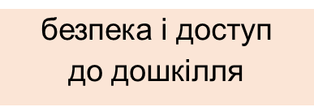
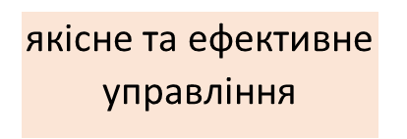
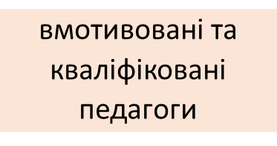


Slide 8


ПРІОРИТЕТНІ НАПРЯМИ ДІЯЛЬНОСТІ ЗДО
В 2023/2024 НАВЧАЛЬНОМУ РОЦІ:
1. ОРГАНІЗАЦІЯ ТА ПІДТРИМКА БЕЗПЕЧНОГО ОСВІТНЬОГО ПРОСТОРУ.
2. ОРГАНІЗАЦІЯ ОСВІТНЬОГО ПРОЦЕСУ У РІЗНИХ ФОРМАТАХ І ПОДОЛАННЯ ОСВІТНІХ ВТРАТ.
3. ПЕДАГОГІЧНА ВЗАЄМОДІЯ З ДІТЬМИ, ЗОКРЕМА З ДІТЬМИ З ОСОБЛИВИМИ ОСВІТНІМИ ПОТРЕБАМИ.
4. ПАРТНЕРСТВО У СПІВПРАЦІ З БАТЬКАМИ АБО ЗАКОННИМИ ПРЕДСТАВНИКАМИ ДІТЕЙ.
5. ОРГАНІЗАЦІЙНО-МЕТОДИЧНА ПІДТРИМКА КЕРІВНИКІВ І ПЕДАГОГІВ ЗДО.
6. ОРГАНІЗАЦІЯ В НОВИХ УМОВАХ АТЕСТАЦІЇ ПЕДАГОГІЧНИХ ПРАЦІВНИКІВ.
7. ОРГАНІЗАЦІЯ ХАРЧУВАННЯ В ЗДО.

Slide 9
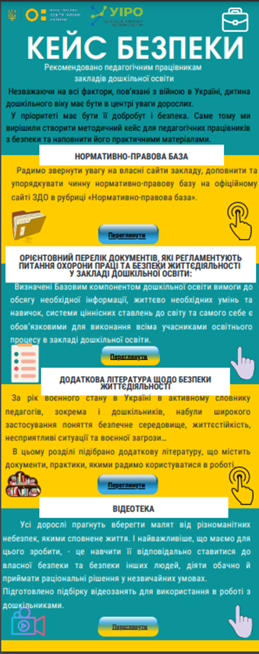
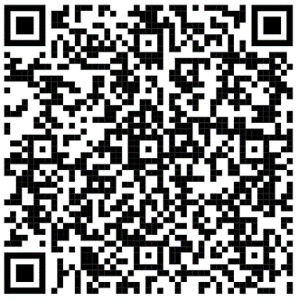
https://bit.ly/3Xv9buL

Slide 10
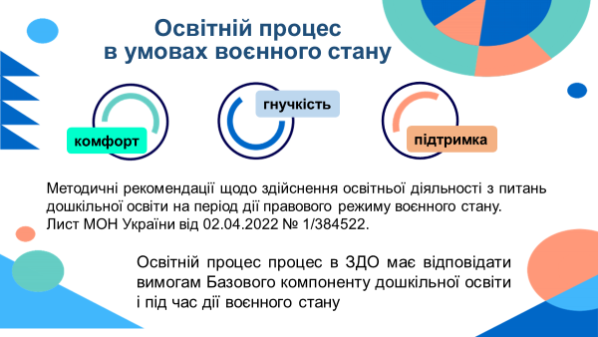

Slide 11

НОРМАТИВНОЮ ОСНОВОЮ ОРГАНІЗАЦІЇ ОСВІТНЬОГО ПРОЦЕСУ В ЗДО У 2023/2024 Н. Р. Є :
БАЗОВИЙ КОМПОНЕНТ
ДОШКІЛЬНОЇ ОСВІТИ
«МЕТОДИЧНІ РЕКОМЕНДАЦІЇ
ДО ОНОВЛЕНОГО БАЗОВОГО
КОМПОНЕНТА ДОШКІЛЬНОЇ ОСВІТИ»

Slide 12

ОСВІТНІЙ ПРОЦЕС МАЄ БУТИ МОБІЛЬНИМ, ОРІЄНТОВАНИМ НА СЬОГОДНІШНЮ
СИТУАЦІЮ, ВРАХОВУВАТИ ФІЗИЧНИЙ І ПСИХОЛОГІЧНИЙ СТАН ДІТЕЙ І ПЕДАГОГІВ.
ДОЦІЛЬНИМИ БУДУТЬ ІГРОВІ ФОРМИ ВЗАЄМОДІЇ ЗА ВСІМА ОСВІТНІМИ НАПРЯМАМИ
СТАНДАРТУ.

Slide 13


В УМОВАХ ВОЄННОГО СТАНУ ЧАСТЕ ПЕРЕБУВАННЯ ДІТЕЙ В УКРИТТЯХ МОЖЕ СУТТЄВО ЗНИЗИТИ РІВЕНЬ ЇХНЬОЇ РУХОВОЇ АКТИВНОСТІ, ЯКА Є БІОЛОГІЧНОЮ ПОТРЕБОЮ ДИТЯЧОГО ОРГАНІЗМУ.
СКЛАДАЮЧИ КАЛЕНДАРНІ ПЛАНИ РОБОТИ, ВИХОВАТЕЛЯМ ВАРТО ПРОДУМАТИ ТА ДОДАТИ ДО ЗВИЧАЙНИХ ЗАПЛАНОВАНИХ АКТИВНОСТЕЙ РЕЗЕРВ ЩОДЕННИХ ЗАХОДІВ, ПІД ЧАС ЯКИХ ДІТИ МАТИМУТЬ ДОДАТКОВУ МОЖЛИВІСТЬ РОЗВИВАТИ ОСНОВНІ ВИДИ РУХІВ.
ДЛЯ ЦЬОГО ПІДІЙДУТЬ: ДОДАТКОВІ ФІЗКУЛЬТХВИЛИНКИ, ФІЗКУЛЬТУРНІ ПАУЗИ, РУХОВІ ХВИЛИНКИ, ГІМНАСТИЧНІ ЕТЮДИ, РУХОВІ СИТУАЦІЇ, ФЛЕШМОБИ, РОЗВАГИ, ОЗДОРОВЧІ АКЦІЇ ТОЩО.

Slide 14


Педагог в умовах сьогодення:
усвідомлюємо
всі ризики конкретної ситуації
ВІДПОВІДАЛЬНІСТЬ
САМОСТІЙНІСТЬ
самостійно визначаємо оптимальний час
і способи ефективної
реалізації запланованого
реагуємо на «живу» ситуацію
з урахуванням реальних
потреб та інтересів дітей
ГНУЧКІСТЬ
свідомо оцінюємо власні
можливості та ресурси
ОСМИСЛЕНІСТЬ

Slide 15
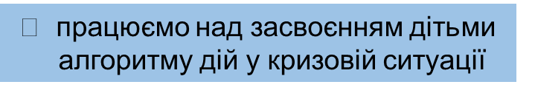
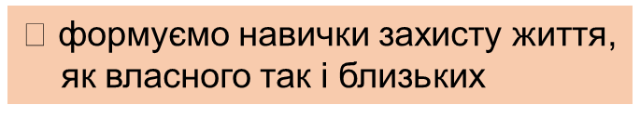

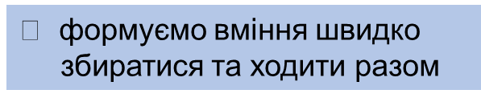
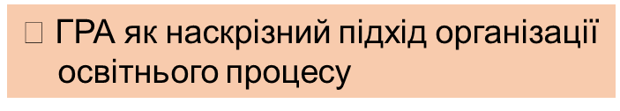
Забезпечуємо благополуччя вихованців

Slide 16


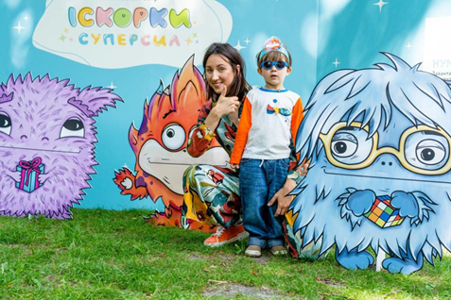


Дбаємо про соціально-емоційний
розвиток дошкільників
ляльковий театр
«Іскорки суперсил»
Через інтерактивну гру з казковими персонажами діти навчаться краще ладнати з однолітками та дорослими, розуміти свої емоції, дізнаються більше про навколишній світ, здорове харчування та безпечну поведінку, розвиватимуть креативність

Slide 17

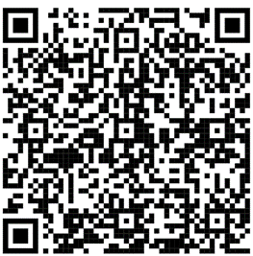
Формуємо
соціально-громадянську
компетентність
https://bit.ly/42S2a8j

Slide 18


Slide 19


Slide 20
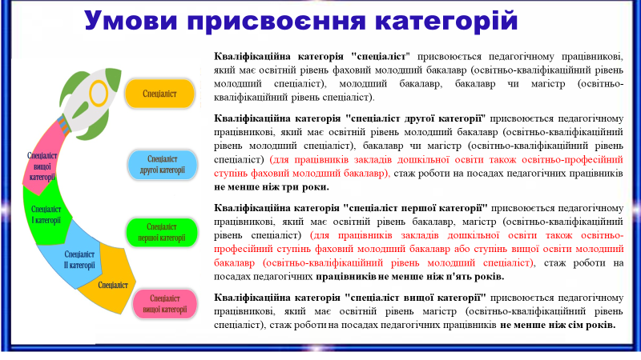

Slide 21


План освітньої діяльності дошкільного навчального закладу (ясел-садка) № 2 “Сонечко”
на 2023 – 2024 навчальний рік
З метою усунення недоліків колектив дошкільного навчального закладу у 2023-2024 навчальному році буде працювати над головною методичною проблемою:
«Впровадження інноваційних педагогічних технологій – запорука якості освітнього процесу дошкільної установи».
Зважаючи аналіз роботи закладу за минулий навчальний рік, методичну проблему, основними завданнями на наступний рік вважати:
1. Формувати у дошкільників комунікативні навички, створити умови для успішної соціалізації дітей у колективі та суспільстві.
2. Стимулювати розвиток мислення дошкільників за допомогою активних методів навчання — експериментування, моделювання, проєктування, ігор-стратегій тощо
3. Організація безпечного освітнього середовища в закладі дошкільної освіти.
4. Забезпечити рухову активність дітей та сприяти їхньому повноцінному фізичному розвитку, використовуючи сучасні форми фізкультурно-оздоровчої роботи в ЗДО.

Slide 22
Програми за якими працюватиме ЗДО
у 2023-2024 навчальному році:
Інваріативний складник стандарту дошкільної освіти:
• Освітня програма для дітей від 2 до 7 років «Дитина» (групи раннього віку)
• Освітня програма «Впевнений старт»
Варіативний складник стандарту дошкільної освіти:
• Дошкільнятам – освіта для сталого розвитку
• Програма основ здоров’я та безпеки життєдіяльності «Про себе треба знати, про себе треба дбати» Л. Лохвицька;
• Дитяча хореографія, програма хореографічної діяльності дітей віком від 3-х до 7-ми років А.С. Шевчук.
Україна – моя Батьківщина.Парціальна програма з національно-патріотичного виховання для дітей середнього та старшого дошкільного віку.
Освітня програма для нашого дошкільного закладу на 2022-2023 навчальний рік з урахуванням Базового компоненту дошкільної освіти та програм.

Slide 23



Завдання навчально-виховної роботи на 2023-2024 навчальний рік
Реджіо підхід у
педагогіці
Педагогічні ради
Аналіз навчально-виховного процесу за 2023-2024 навчальний рік
Безпечне середовище закладу дошкільної освіти

Slide 24

Семінари, тренінги, практикуми
«Гра з LEGO – механізм партнерської взаємодії педагога з дитиною»
«Розвиток комунікативної культури та творчості педагогів в сучасному дошкільному закладі»
«Використання онлайн інструментів для створення освітнього середовища»
«Гіперактивна дитина в дошкільному закладі»
Освітній прості закладу дошкільної освіти
«Використання інноваційних технологій для розвитку саморегуляції та стресостійкості у педагогів»
Постійно діючий семінар-практикум: «Робота за програмою «Впевнений старт»

Slide 25

Тематичні тижні
  Тиждень безпеки життєдіяльності
  Тиждень толерантності
  Тиждень співпраці ЗДО та школи
  Всеукраїнський тиждень права “Свої права ти друже, знай”, їх цінуй та захищай
  Тиждень здоров'я
  Тиждень української мови (21.02. Міжнародний день рідної мови)
  Тиждень української дитячої книги (02.04. Міжнародний день дитячої книги)
  Тиждень рідного міста
  Тиждень безпеки життєдіяльності та цивільної оборони

Slide 26

  Всесвітній день моря
  День дошкілля
  День захисників і захисниць України
  Всесвітній день оригамі
  День української хустки
  Міжнародний день рідної мови
  Всесвітній день води
  Міжнародний день театру
  Міжнародний день птахів
  Міжнародний день дитячої книги
  День Землі
  День вишиванки
  День захисту дітей
  День океанів
  День родини
  Міжнародний день світлофора
  День Незалежності України
Освітні проєкти

Slide 27
Колективні перегляди
Довгій А.І
Фединишинець Л.О.
Симулик А.О.
Барзул Т.І.
Кіш М.І.
Рошкович Г.П.

Slide 28
Чергова атестеція
педагогічних працівників
Кіш М.І.
Рошкович Г.П.
Курсова підготовка 2024 р.:
Кіш М.І.
Рошкович Г.П.

Slide 29


Творча група
Склад творчої групи:
керівник – Адіатуліна Тетяна Дмитрівна
Члени творчої групи:
Єріна Оксана Василівна,
Рошкович Галина Петрівна,
Батрин Альна Григорівна,
Брандіс Марія Юріївна

Slide 30

Проблемне питання:
«Методика навчання спортивних ігор
дітей дошкільного віку»
Мета: уточнити й розширити знання про методи активного й пасивного навчання з фізичного розвитку, розкрити види спортивних ігор, адаптованих для дітей дошкільного віку; вивчити особливості проведення спортивних ігор з дошкільнятами

Slide 31

Відповідно до Положення Про внутрішню систему забезпечення якості освіти дошкільного навчального закладу (ясел-садка) №2 “Сонечко” Хустської міської ради на 2022-2023 н.р. заплановано самооцінювання якості освітньої діяльності за напрямом
«Здобувачі освіти. Забезпечення всебічного розвитку дитини дошкільного віку, набуття нею життєвого соціального досвіду»
Склад робочої (моніторингової) групи:
Голова робочої групи: Ільницька Тетяна Михайлівна, завідувач ЗДО
Заступник голови: Дувалка Наталія Романівна, вихователь-методист
Члени робочої групи:
Устюжанінова Андріана Степанівна, музичний керівник
Скрипинець Ніла Іванівна, вихователь
Джуга Любов Михайлівна, практичний психолог
Попович Вікторія Петрівна, медична сестра

